Slide 1

SharePoint
Gestion documentaire
Formation CAD · 3 heures

Slide 2

PLAN DE COURS
FORMATION CAD
Première partie
1. Choisir le bon espace de travail
OneDrive, SharePoint ou Teams : à quoi sert chaque espace
2. Naviguer dans SharePoint
Page d’accueil, sites favoris, recherche, contenu du site
3. Gérer les documents dans une bibliothèque
Créer, organiser, déplacer, coéditer
Deuxième partie
1. Partager et collaborer en sécurité
Types de liens, accès internes et externes
2. Versions et récupération
Historique des versions, corbeille
3. Synchronisation et travail hors ligne
Synchroniser, fichiers à la demande, bonnes pratiques
4. Mise en pratique
5. Questions et réponses

Slide 3
LE VIRAGE TECHNOLOGIQUE DES UTILISATEURS
MISE EN CONTEXTE
Travailler dans le cloud, est une nouvelle façon de travailler
"L'intelligence, c'est la capacité de s'adapter au changement. "
Albert Einstein
Le gain de productivité passe par l’adoption de cette nouvelle façon de travailler

Slide 4
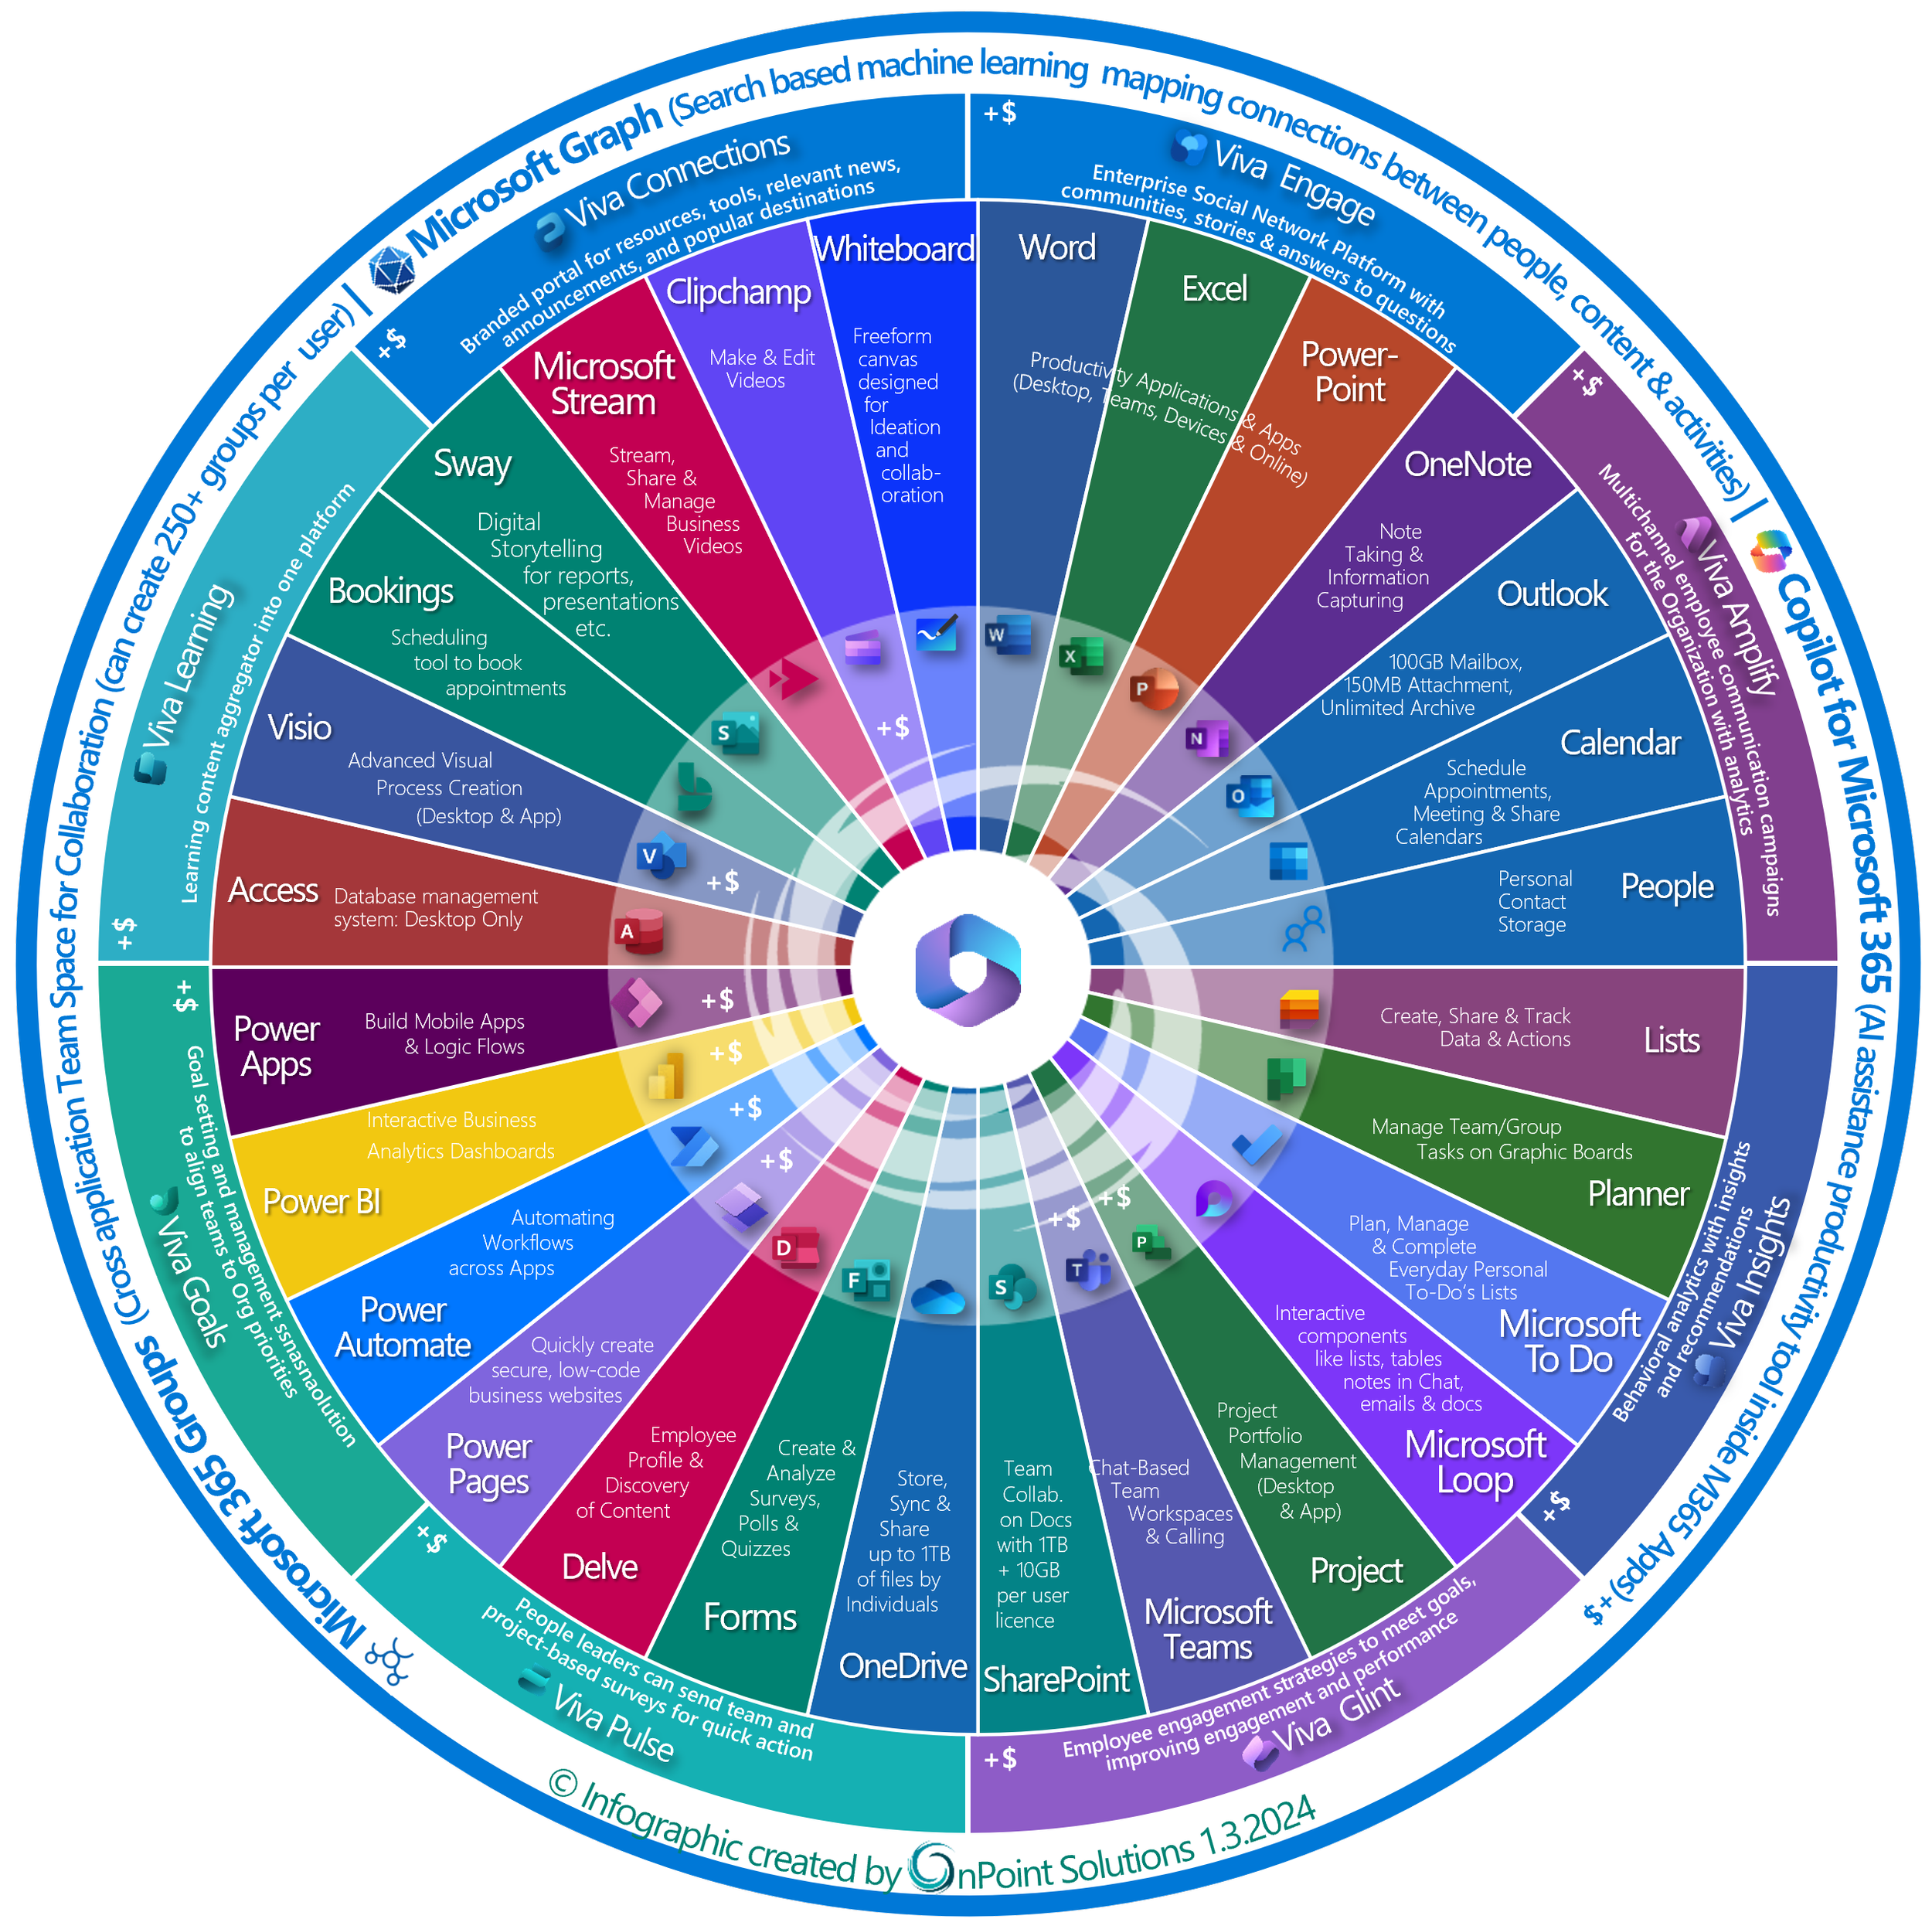
UNE SUITE COMPLÈTE D’APPLICATIONS MICROSOFT 365
MISE EN CONTEXTE
Notes:
Faire le tour des différentes application Microsoft et expliqué leur rôle dans l’écosystème Microsoft. Mettre l’emphase sur les outils de collbaoration. Abordé rapidement Copilot, Microsoft Graph et les Groupes M365

Slide 5
Première partie
Trouver, ranger, retrouver
Choisir le bon espace · Naviguer dans SharePoint · Gérer les documents

Slide 6
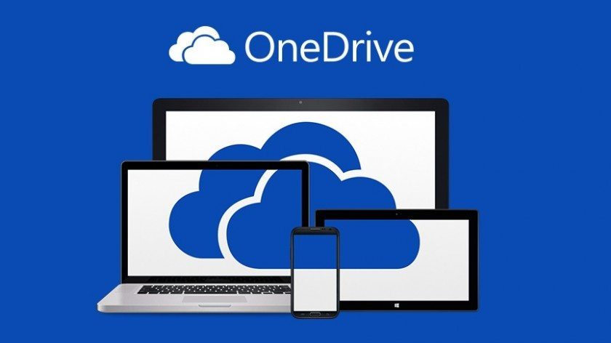
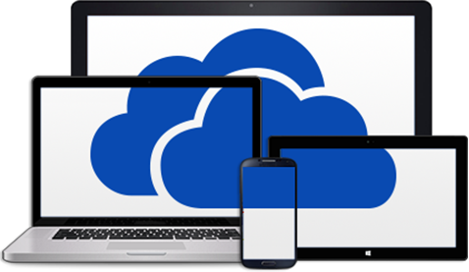
ONEDRIVE
PARTIE 1 · CHOISIR LE BON ESPACE

Slide 7

ONEDRIVE POUR ENTREPRISE
PARTIE 1 · CHOISIR LE BON ESPACE
OneDrive Entreprise est le disque personnel de l’utilisateur dans l’environnement Microsoft 365.
Cet espace remplace votre disque réseau P : (Personnel) ou U: (Utilisateur) et ou même “documents”.
1 To d’espace disponible pour le stockage de vos fichiers.
OneDrive est comparable à des services tels que Dropbox, Google Drive et iCloud.

Slide 8

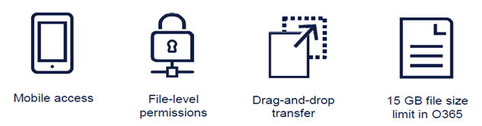
POURQUOI UTILISER ONEDRIVE
PARTIE 1 · CHOISIR LE BON ESPACE
Protéger vos fichiers de travail
Accéder à vos fichiers depuis tous vos appareils
Partager à l’intérieur ou à l’extérieur de l’organisation
Collaborer en temps réel sur les documents Office
Coéditer un document à plusieurs
Sauvegarder automatiquement vos documents
Retrouver et restaurer une version antérieure
Synchroniser vos fichiers pour le travail hors ligne
Retrouver rapidement les fichiers qui vous importent

Slide 9

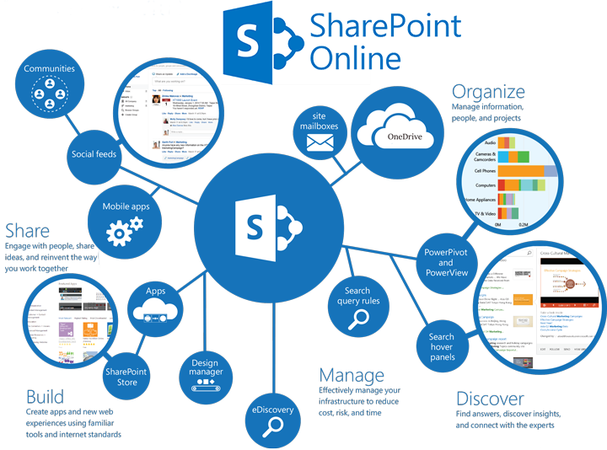
SHAREPOINT
PARTIE 1 · CHOISIR LE BON ESPACE

Slide 10



QU’EST-CE QUE SHAREPOINT?
PARTIE 1 · CHOISIR LE BON ESPACE
Partager et gérer
Centraliser en sécurité
Réunir au même endroit
Du contenu, des connaissances et des applications, pour dynamiser le travail d’équipe.
Créer, stocker, organiser et partager l’information, sans contrainte de lieu ni d’appareil.
Bibliothèques de documents, listes, calendriers et pages : tout ce dont l’équipe a besoin.

Slide 11

ONEDRIVE VS SHAREPOINT
PARTIE 1 · CHOISIR LE BON ESPACE
Espace personnel relié à un compte utilisateur
L’utilisateur est propriétaire de son espace OneDrive
1 To par utilisateur
Accès rapide vers des bibliothèques partagées
Espace de collaboration mis en commun
25 To par site
Notion de membership
Notion de pages, actualités, bibliothèques et listes
Affichages publics et privés
Métadonnées et alertes
Caractéristiques communes
Nouveau, charger, copier et déplacer des documents/dossiers
Partager des documents
Synchronisation
Co-édition
Gestion des versions
Corbeilles

Slide 12

RELATION ENTRE SHAREPOINT ET TEAMS
PARTIE 1 · CHOISIR LE BON ESPACE
Chaque équipe Teams est associée à un site SharePoint.
Chaque canal correspond à un dossier de la bibliothèque du site.
Les canaux privés et partagés créent un site distinct.
Les propriétaires de l’équipe sont propriétaires du site (contrôle total).
Les membres de l’équipe sont membres du site, avec droit de modification.
Teams hérite des autorisations définies sur le site SharePoint.

Slide 13
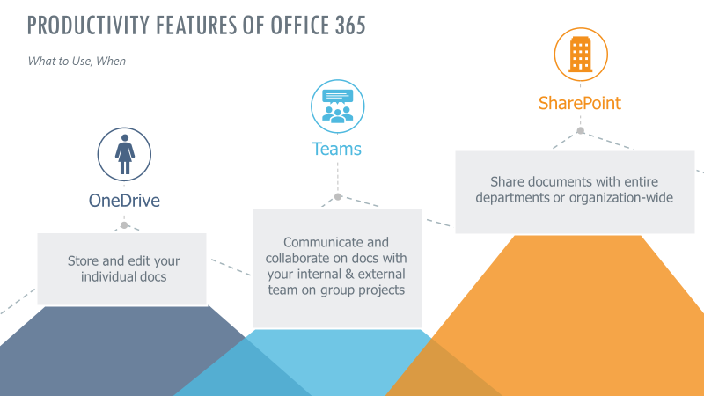
QUELLE EST LA MEILLEURE PLATEFORME ET QUAND ?
PARTIE 1 · CHOISIR LE BON ESPACE

Slide 14
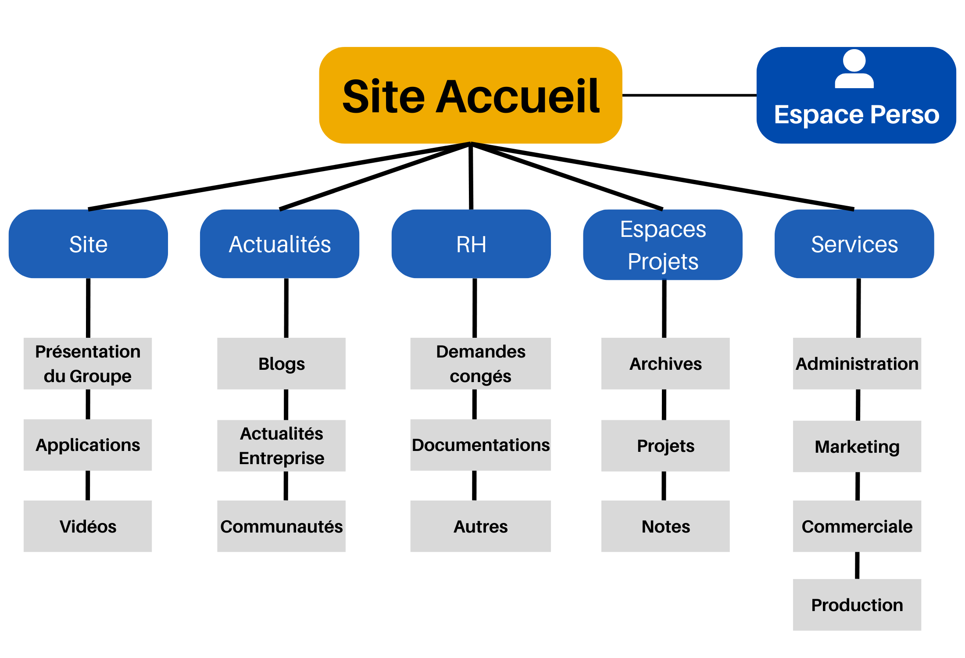
STRUCTURE D’UN ENVIRONNEMENT SHAREPOINT
PARTIE 1 · NAVIGUER DANS SHAREPOINT
Un site est l’élément principal de SharePoint.
Il permet de centraliser les activités d’un service.
Chaque site peut être composé d’un ensemble de 3 éléments, les bibliothèques, les listes et les pages.
La bibliothèque est l’élément le plus utilisé sur un site SharePoint. Comparable à un super-dossier, elle permet de stocker l’information sous forme de fichier et/ou dossier. Cette structure est très semblable à l’architecture d’un disque dur.
La liste permet de stocker de l’information sous forme de tableau personnalisable.

Slide 15
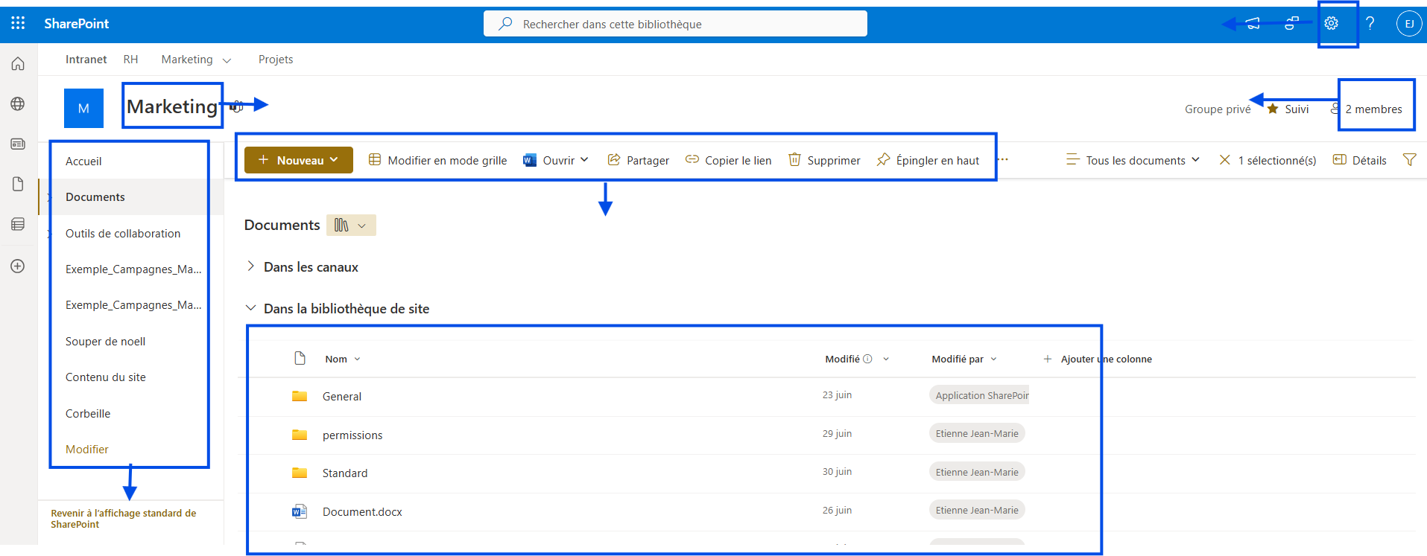
LA STRUCTURE D’UN SITE D’ÉQUIPE
PARTIE 1 · NAVIGUER DANS SHAREPOINT
Paramètres du site
Identité du site et du groupe M365
Membres du site
Barre d’action dynamique sur le contenu
Contenu
Menu de gauche : naviguer dans
le contenu du site

Slide 16
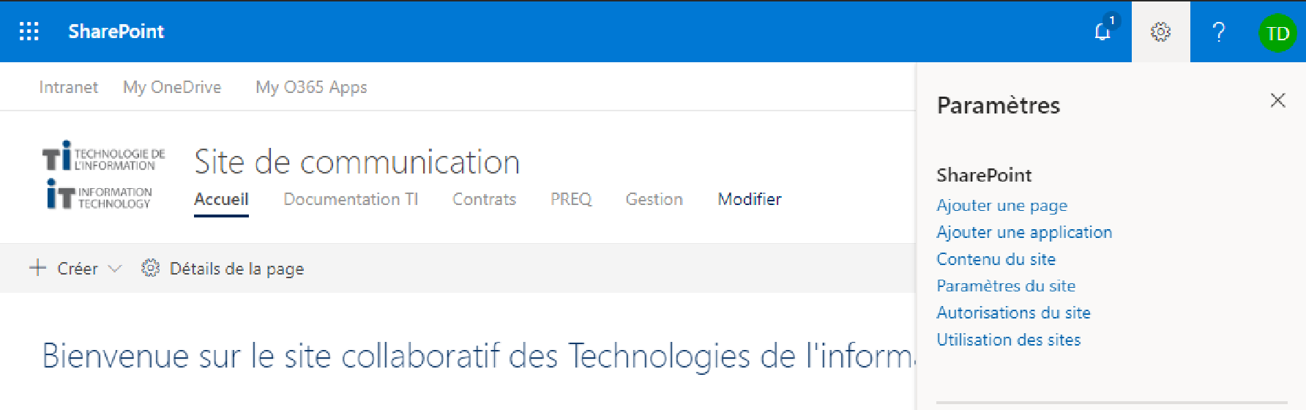
LE CONTENU DU SITE
PARTIE 1 · NAVIGUER DANS SHAREPOINT
La section Paramètres permet d’ajouter les bibliothèques et les pages via les menus Ajouter une page et Ajouter une application.
Depuis la page d’accueil de votre site, cliquer sur la roue d’engrenage.
Cliquer ensuite sur Contenu du site.
Vous trouverez ici l’ensemble des bibliothèques, listes, pages et applications qui composent votre site!

Slide 17




LA RECHERCHE
PARTIE 1 · NAVIGUER DANS SHAREPOINT
Recherche centralisée
Recherche contextuelle
Trouvez documents, pages et personnes depuis n’importe quel site.
La recherche porte d’abord sur le site où vous êtes, puis s’élargit.
Filtrage et tri
Suggestions automatiques
Affinez les résultats par type de fichier, par date ou par auteur.
Corrections et suggestions pour préciser votre requête.

Slide 18

FACILITER LA NAVIGATION DANS SHAREPOINT
PARTIE 1 · NAVIGUER DANS SHAREPOINT
Page d’accueil : elle propose des liens rapides vers le contenu essentiel du site.
Menu de gauche : accès direct aux bibliothèques, aux listes et aux pages du site en cours.
Sites favoris : marquez d’une étoile les sites que vous utilisez tous les jours.
Barre de recherche : cherchez dans le site courant avant d’élargir à toute l’organisation.
Fil d’Ariane : servez-vous du chemin affiché en haut de page pour remonter d’un niveau.

Slide 19
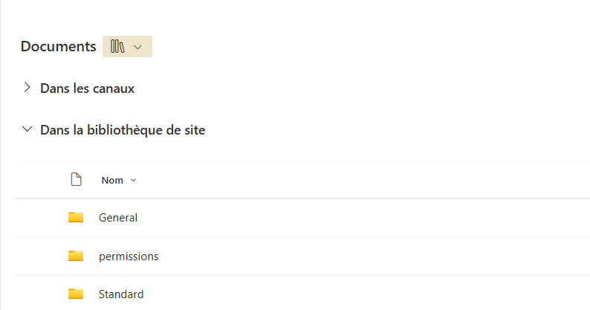
LES BIBLIOTHÈQUES DE DOCUMENTS
PARTIE 1 · GÉRER LES DOCUMENTS
Emplacement SharePoint : Espace dédié au stockage de fichiers.
Synchronisation : Possibilité de synchroniser les fichiers.
Multiples bibliothèques : Un site peut contenir plusieurs bibliothèques de documents.
Bibliothèque par défaut : Une bibliothèque est créée automatiquement lors de la création du site.
Accès rapide : Ajoutez un lien direct dans le menu de gauche pour un accès facile.

Slide 20
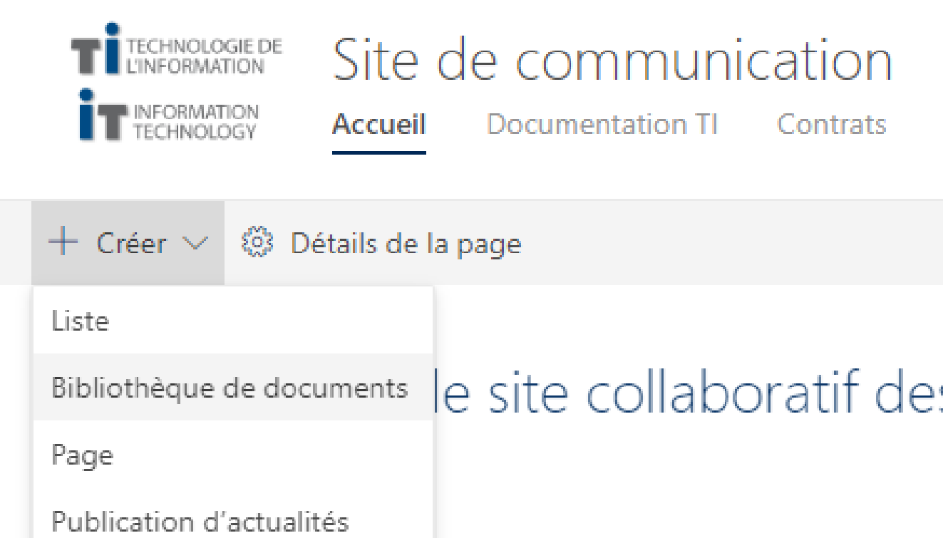
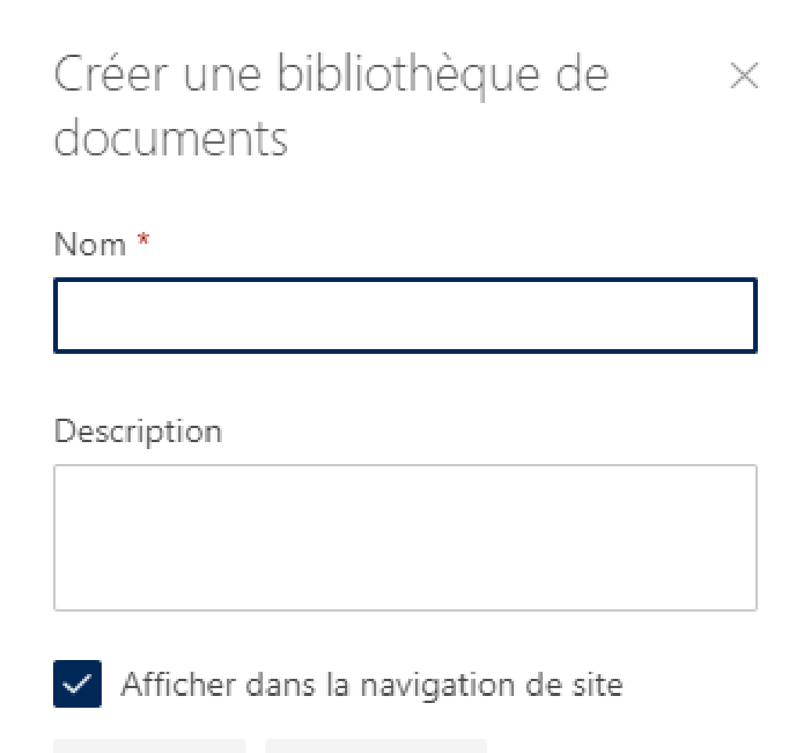
CRÉER UNE NOUVELLE BIBLIOTHÈQUE
PARTIE 1 · GÉRER LES DOCUMENTS
Depuis la page d’accueil de votre site, cliquer sur + Créer,
puis sur Bibliothèque de documents.
Saisir le Nom de la bibliothèque; la description est facultative.
Si vous souhaitez que la bibliothèque apparaisse dans le menu de gauche, cocher « Afficher dans la navigation du site ».
L’URL est à prendre en compte lors de la création d’une nouvelle page ou d’une bibliothèque. Le titre doit être sans accents, signe de ponctuation et espacement sinon cela devient difficile à supporter et à utiliser !

Slide 21
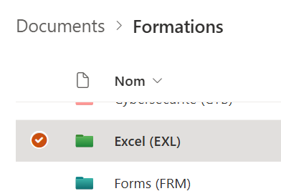
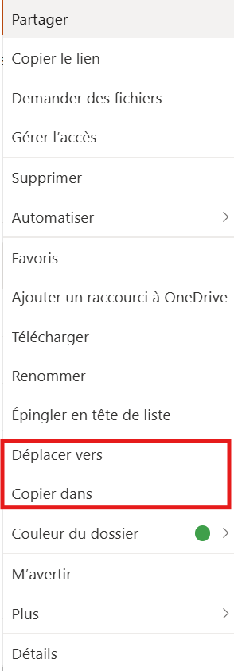
DÉPLACER VS COPIER
PARTIE 1 · GÉRER LES DOCUMENTS
Sélectionner le fichier ou le dossier à copier ou à déplacer.
Dans la barre de commande ou le menu « … », choisir Déplacer vers ou Copier dans.
Choisir la destination.
Au besoin, créer un nouveau dossier depuis la fenêtre de destination.
Déplacer vers | Copier dans
L’historique des versions est copié vers la nouvelle destination. | La dernière version du document initial, devient la première version de la copie.
Tant que le fichier n’est pas à la nouvelle destination, on le retrouve dans l’emplacement initial. Une fois déplacer, il est supprimé de l’emplacement initial. | Pour restaurer plus d’une version, il faut restaurer la version dans un nouveau document et ensuite copier.
Le fichier reste dans la corbeille de l’emplacement initial.

Slide 22




BIBLIOTHÈQUES : BONNES PRATIQUES
PARTIE 1 · GÉRER LES DOCUMENTS
Structure plate
Métadonnées
Chemins courts
Deux ou trois niveaux de dossiers suffisent.
Décrivez le document plutôt que de l’enfouir.
L’adresse complète d’un fichier reste sous 256 caractères.
Un affichage par usage
Intégration
Recherche
Filtrez au lieu de multiplier les dossiers.
Reliez la bibliothèque à Teams ou à Planner.
Bien décrit, un document se retrouve sans être rangé.

Slide 23
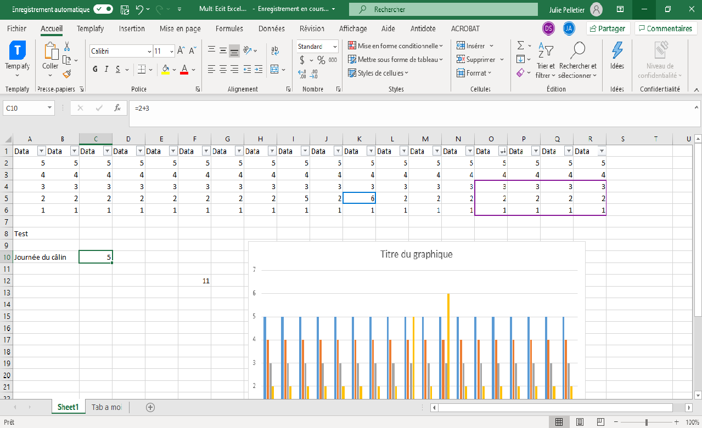
LA CO-ÉDITION DE VOS DOCUMENTS
PARTIE 1 · GÉRER LES DOCUMENTS
Travailler sur un même fichier qu’un collègue, voilà ce qu’on appelle l’efficacité numérique !
Les avantages sont :
Éliminer le travail en silo et rester connecté
Diminution des courriels et des copies conformes (cc)
(envoyer le lien directement à l’utilisateur)
Avoir une mémoire corporative
Toujours avoir accès aux dernières versions des documents
Travail à distance facilité
Faites attention d’être sur la même cellule en même temps pour
cause de conflit. De plus, faire appliquer des filtres ou des tris
peuvent complexifier le travail puisque l’affichage change pour tous !

Slide 24
Deuxième partie
Partager, restaurer, synchroniser
Partager en sécurité · Versions et récupération · Travail hors ligne

Slide 25
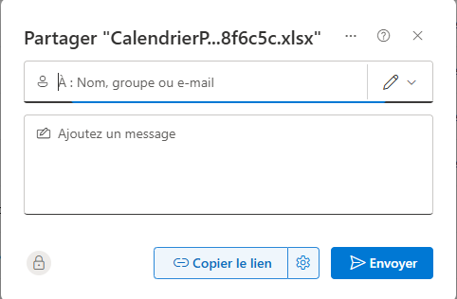
LE PARTAGE
PARTIE 2 · PARTAGER EN SÉCURITÉ
Contrôle des permissions : Choisissez des niveaux d’accès (lecture, modification) pour chaque partage.
Expiration et protection des liens : Définissez des dates d'expiration et des mots de passe pour les liens de partage.
Collaboration en temps réel : Travaillez ensemble et voyez les modifications instantanément.
Intégration avec Microsoft 365 : Accès facile aux fichiers depuis Outlook, Teams, etc.
Gestion des versions : Suivez l’historique des modifications, surtout avec SharePoint.
Notifications de partage : Recevez des alertes sur les nouveaux partages et modifications.

Slide 26
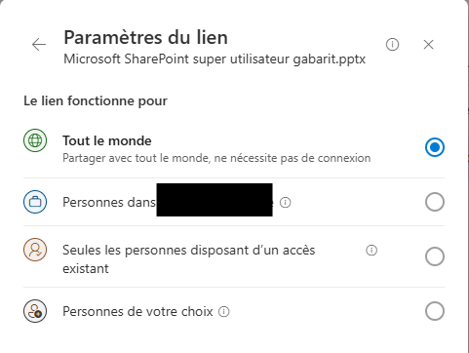
LES DIFFÉRENTS TYPES DE PARTAGE
PARTIE 2 · PARTAGER EN SÉCURITÉ
Plus permissif
Plus restrictif
Personnes ayant déjà accès:
Utile pour partager un lien-raccourci vers un dossier/document à un utilisateur déjà autorisé. Aucune autorisation ne sera ajoutée.
Toute personne ayant le lien:
C’est le niveau d’autorisation le plus permissif. Permet à quiconque (interne et externe à l’organisation) possède le lien d’y accéder. Cette option n’est généralement pas recommandée.
Des personnes spécifiques : le niveau le plus restrictif et le plus sûr. Vous choisissez exactement qui peut ouvrir le lien. À privilégier.
Les personnes au sein de l’organisation disposant du lien : tous les membres de l’organisation peuvent ouvrir le fichier. Le contenu reste à l’interne.

Slide 27
PARTAGER EN SÉCURITÉ : BONNES PRATIQUES
PARTIE 2 · PARTAGER EN SÉCURITÉ
1
Choisir « Des personnes spécifiques »
C’est l’option par défaut la plus sûre.
2
Vérifier avant d’envoyer
Relisez qui aura accès, et avec quels droits.
3
Partager un lien, pas une copie
La pièce jointe crée aussitôt une version parallèle.
4
Donner le droit minimal
La lecture suffit quand la modification n’est pas nécessaire.
5
Faire le ménage
Revoyez « Gérer l’accès » et retirez les accès devenus inutiles.

Slide 28
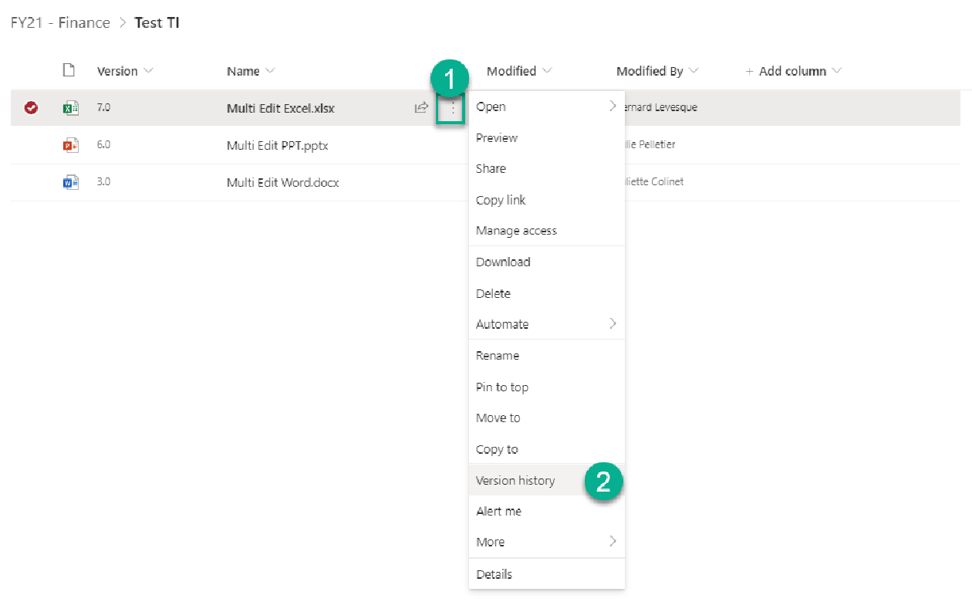
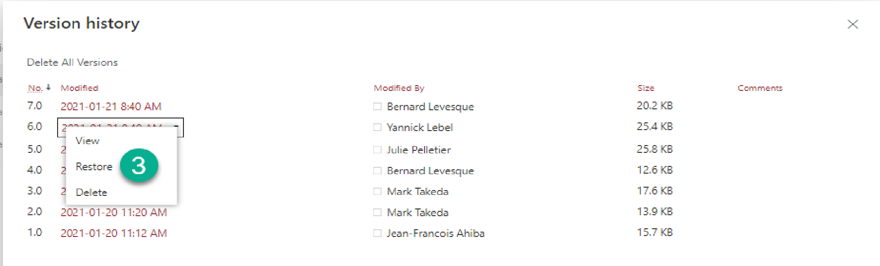
HISTORIQUE DES VERSIONS
PARTIE 2 · VERSIONS ET RÉCUPÉRATION
Activé par défaut, l’historique conserve les différentes versions d’un document.
Il permet de voir qui a modifié le document et à quelle date.
Dans OneDrive, un maximum de 500 versions peut être conservé.
Dans SharePoint, l’historique des versions peut être augmenté à 50 000 versions
Vous pouvez afficher et restaurer les anciennes versions de vos fichiers dans votre SharePoint. L’historique de version est compatible avec tous les types de fichiers, y compris les fichiers PDF, photos et vidéos.

Slide 29
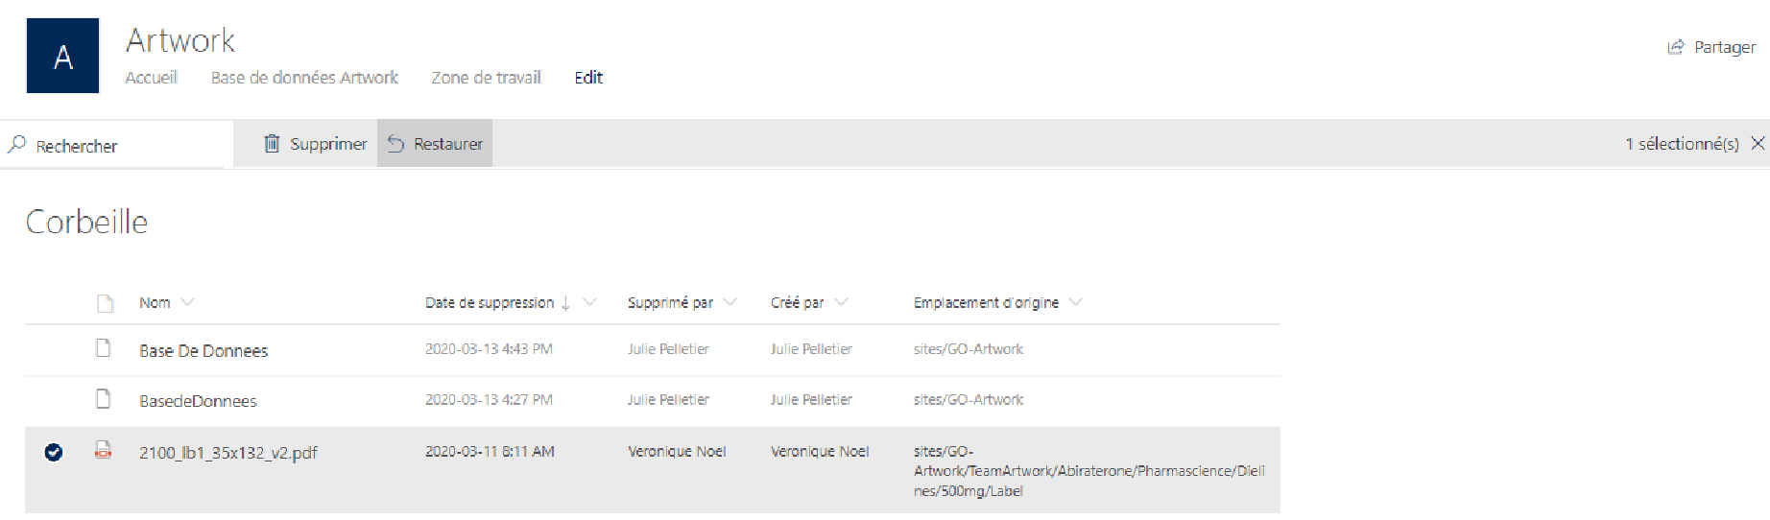
CORBEILLES
PARTIE 2 · VERSIONS ET RÉCUPÉRATION
Un fichier supprimé par erreur ? Depuis votre site, cliquer sur la roue d’engrenage, puis sur Contenu du site.
Cliquer sur Corbeille, puis sélectionner le fichier que vous souhaitez Restaurer.
Les éléments dans la corbeille sont automatiquement supprimés 93 jours après leur suppression. Si la Corbeille est pleine, les éléments les plus anciens sont automatiquement supprimés au bout de trois jours.

Slide 30

SYNCHRONISATION ONEDRIVE
PARTIE 2 · SYNCHRONISATION
La synchronisation OneDrive permet de garder une copie de vos fichiers cloud à jour sur tous vos appareils, même sans connexion Internet (effet miroir).
Le contenu aux deux endroits est parfaitement identique.
Supprimer à un endroit supprime à l’autre endroit.
Les modifications faites hors connexion sur OneDrive se synchronisent automatiquement pour les autres utilisateurs dès que vous vous reconnectez à Internet.
Notes:
Après la pause revenir sur cette page pour débuter la partie sur la synchro

Slide 31
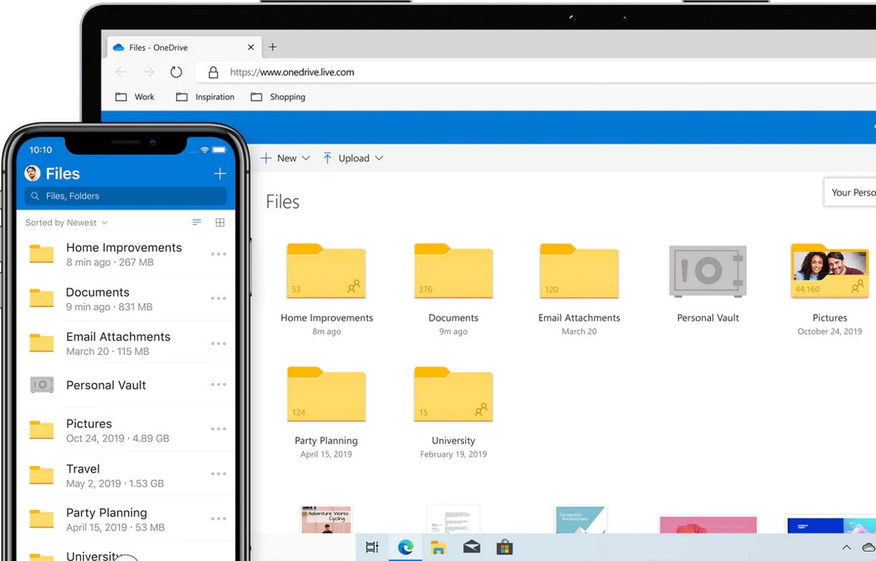
UTILISER LA SYNCHRONISATION ONEDRIVE
PARTIE 2 · SYNCHRONISATION
Lancer la synchro depuis OneDrive en ligne (via la roue d’engrenage).
Choisir l’emplacement de stockage dans votre ordinateur.
Choisir les dossiers en ligne à synchroniser.
Création automatique du dossier « OneDrive –mon entreprise »
Paramètres de l’application
Fichier à la demande

Slide 32
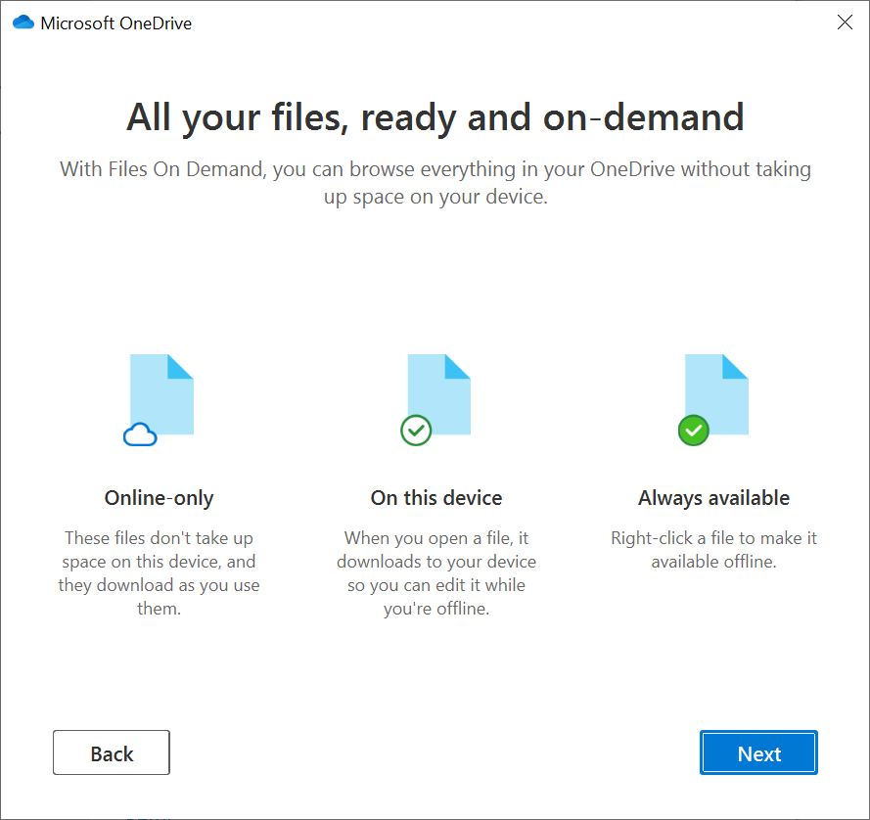
FICHIER À LA DEMANDE
PARTIE 2 · SYNCHRONISATION
Activé par défaut
Économiser de l’espace sur votre appareil en créant des fichiers en ligne uniquement
Paramétrer des fichiers et des dossiers comme étant toujours disponibles localement sur votre appareil
Notes:
Expliquer via votre synchro en partage d’écran

Slide 33






SIGNIFICATION DES ICÔNES DE SYNCHRONISATION
PARTIE 2 · SYNCHRONISATION
Un cercle rouge avec une croix blanche signifie qu’un fichier ou un dossier ne peut pas être synchronisé. Celui-là s’affiche dans l’Explorateur de fichiers ou dans les icônes de la zone de notification de OneDrive.
Si vous vous êtes connecté à l’application de synchronisation OneDrive avec un compte personnel professionnel ou scolaire, deux icônes de synchronisation OneDrive s’affichent.
Le symbole suspendu sur l’icône OneDrive ou OneDrive professionnel ou scolaire signifie que vos fichiers ne sont pas en cours de synchronisation.
Si vous voyez une icône de style rouge « aucune entrée » sur votre icône de OneDrive, cela signifie que votre compte est bloqué.
Si vous voyez un triangle d’avertissement jaune sur votre icône OneDrive cela signifie que votre compte a besoin d’attention.
Les flèches circulaires au-dessus des icônes de notification signifient que la synchronisation est en cours.
Notes:
Expliquer via votre synchro en partage d’écran

Slide 34



SYNCHRONISATION : BONNES PRATIQUES
PARTIE 2 · SYNCHRONISATION
Peu de dossiers
En ligne d’abord
Au démarrage
Ne synchronisez que ce dont vous avez besoin hors ligne.
Privilégiez l’interface web pour ne pas encombrer le poste.
Laissez OneDrive se lancer avec le PC : synchro continue.
Cinq niveaux au plus
Noms courts
Surveiller l’état
Au-delà, l’accès aux fichiers ralentit.
Sous 256 caractères, sans caractères spéciaux.
Une icône d’alerte signale un fichier qui ne monte pas.

Slide 35





SYNCHRONISATION : CE QU’IL FAUT ÉVITER
PARTIE 2 · SYNCHRONISATION
OneDrive comme espace partagé
Les fichiers très lourds
Toutes les bibliothèques
Il est destiné à vos documents personnels.
Ils ralentissent toute la synchronisation.
Ne synchronisez pas l’ensemble de SharePoint.
Les liens entre fichiers
Ignorer les notifications
Les chemins changent et les liens se cassent.
Elles signalent les fichiers qui ne montent pas.

Slide 36
MISE EN PRATIQUE
PARTIE 2 · MISE EN PRATIQUE
1
Choisir le bon espace
Classez trois documents : une note personnelle, un contrat d’équipe, un fichier de projet Teams.
2
Organiser et retrouver
Créez un dossier, déplacez un document, ajoutez la bibliothèque à vos favoris.
3
Partager en sécurité
Partagez avec « Des personnes spécifiques », puis vérifiez qui a accès.
4
Restaurer
Consultez l’historique, revenez à la version précédente, récupérez un fichier dans la corbeille.
5
Synchroniser
Synchronisez une bibliothèque et repérez les icônes d’état dans l’Explorateur.

Slide 37
CE QU’IL FAUT RETENIR
OneDrive pour vos documents personnels, SharePoint pour le contenu de l’équipe, Teams pour en discuter.
Un document se partage par un lien, jamais par une copie en pièce jointe.
« Des personnes spécifiques » reste le partage recommandé par défaut.
Rien n’est perdu : l’historique des versions et la corbeille (93 jours) rattrapent les erreurs.
Synchronisez peu de bibliothèques, et seulement celles dont vous avez besoin hors ligne.
Questions et réponses

